Slide 1

KOMPETENSI PTP
DR. PURWANTO
PTP AHLI UTAMA

Slide 2

PTP, Memenuhi Syarat Profesi?
Ada Bidang Garapan (Menjadi pekerjaan yang ditekuni orang)
Ada sekolahnya
Ada organisasi profesi
Ada kode etik
Ada pengakuan resmi pemerintah
Adapun syarat dari profesi sebagai berikut :
Mempelajari suatu bidang khusus.
Melibatkan kegiatan intelektual.
Membutuhkan persiapan profesional, bukan hanya sekedar latihan.
Membutuhkan latihan secara berkesinambungan.
Mementingkan pelayanan masyarakat dibandingkan kepentingan pribadi.
Memiliki organisasi sesuai bidang tersebut.
Menjanjikan karir yang permanen.
Apakah PTP itu? Profesi yang termasuk dalam Tenaga Kependidikan, mitra Pendidik

Slide 3
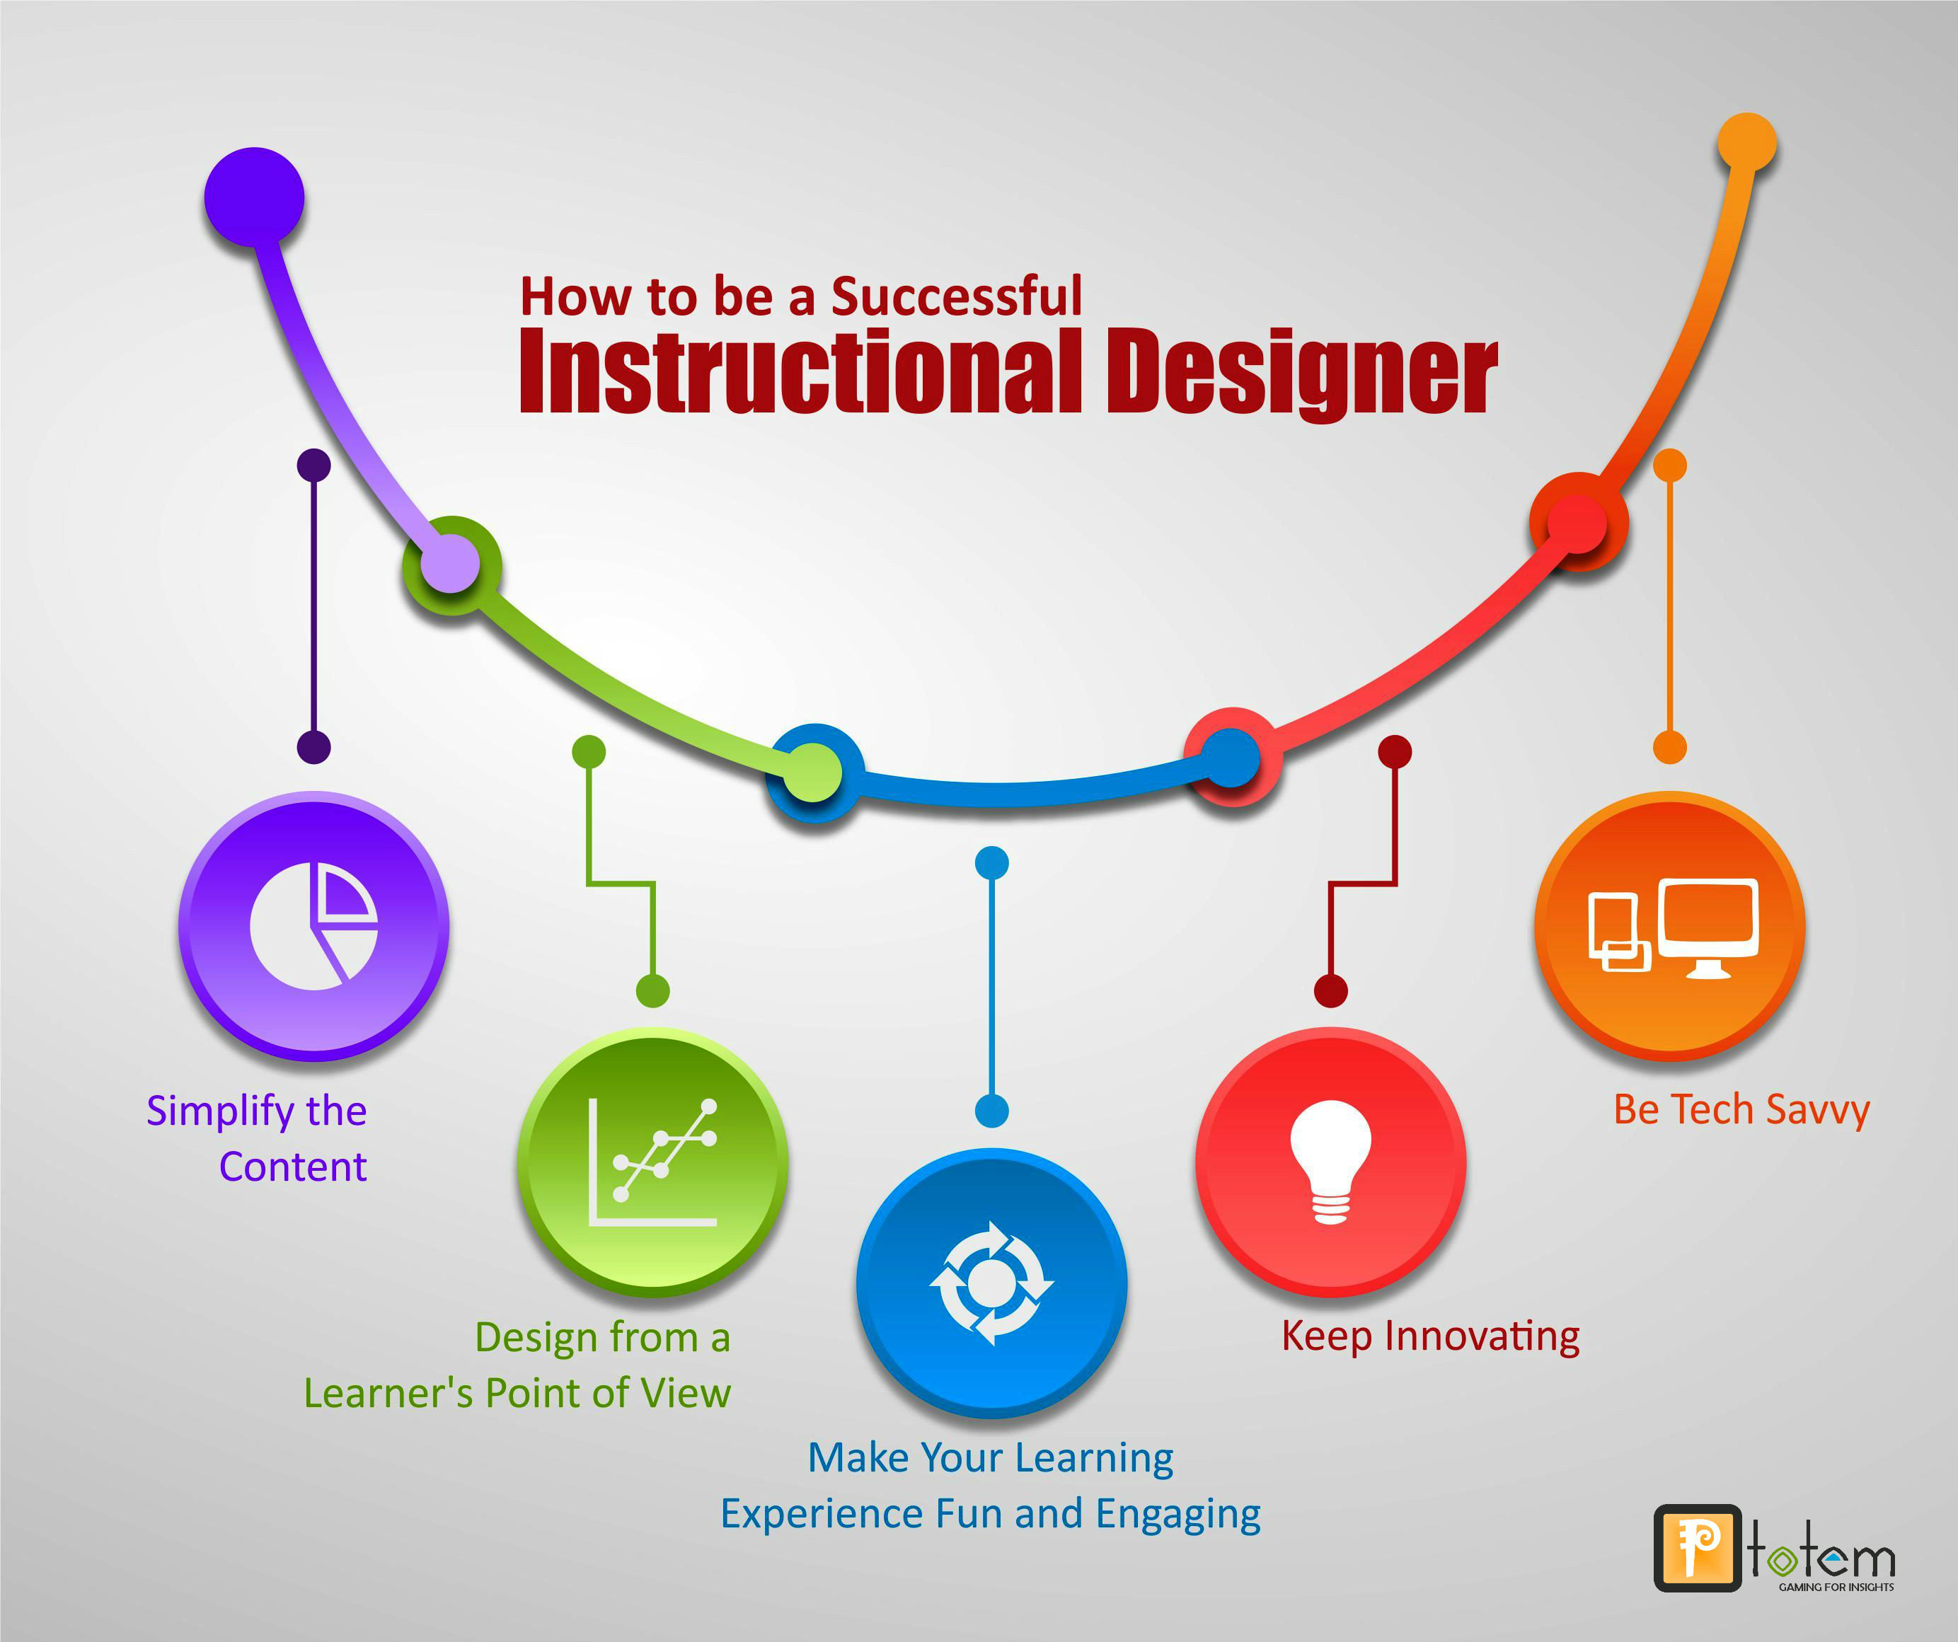
Tugas PTP
tugas, tanggung jawab, wewenang dan hak untuk melakukan kegiatan pengembangan teknologi pembelajaran
proses analisis dan pengkajian, perancangan, produksi, implementasi, pengendalian dan evaluasi model teknologi pembelajaran
teknologi pembelajaran adalah studi dan etika praktek untuk memfasilitasi pembelajaran dan meningkatkan kinerja dengan menciptakan, menggunakan, dan mengelola proses teknologi dan sumber daya yang tepat.
mengatasi masalah pembelajaran
Facilitating
Learner
Instructional Designer
ADDIE

Slide 4

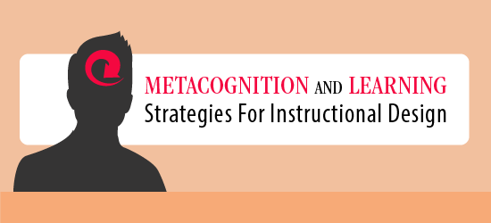
TANTANGAN
Banyak orang yang tidak mengetahui cara belajar dan tidak mampu menilai apakah cara belajarnya berhasil dan efektif.
PTP harus menguasai “Learn How to Learn” agar bisa membantu orang yang belajar (Learner)

Slide 5
Bidang Garapan PTP
Soft: Teori Belajar
Hard: Media
Mengembangkan Model Pembelajaran untuk semua jenjang jenis dan jalur
Mengembangkan Media pembelajaran
Mendayagunakan Teknologi pembelajaran
PAUD, sekolah, luar sekolah, dikti, Diklat
Fahami Teorinya, Kenali Teknologinya, Ikuti Peraturannya dan Kuasai Integrasi Penerapannya.
Dunia perlu:
PJJ dan model-model
pembelajaran berTIK
PTP harus punya:
Imajinasi
Konsentrasi
Determinasi
Inovasi
PTP itu yang mendesain PJJ dan model2 pembelajaran berTIK

Slide 6
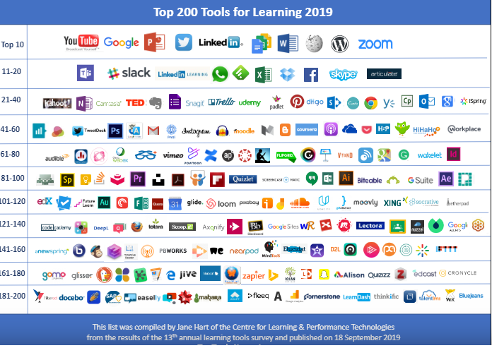

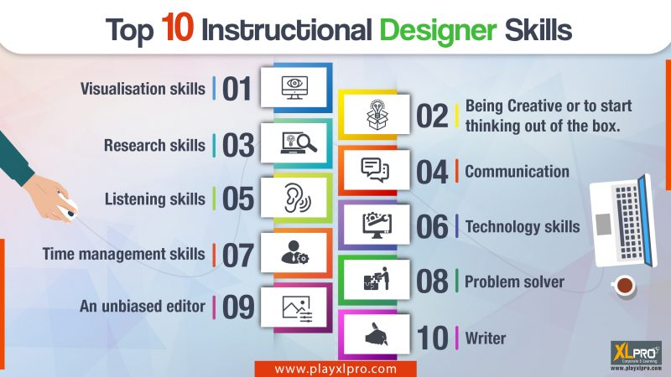
PTP harus menjadi
Life Long Learner
Karena dunia ini
berubah terus

Slide 7
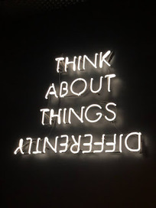
KOMPETENSI PTP YG DIPERLUKAN
MAMPU MENGEMBANGKAN BERBAGAI MODEL PENINGKATAN KOMPETENSI ATAU PROFESIONALITAS ASN
Peningkatan Kompetensi ASN perlu:
PJJ & Model-model
pembelajaran Inovatif,
Konten/Bahan Ajar Digital berTIK,
Microlearning, dan
Belajar Mandiri

Slide 8
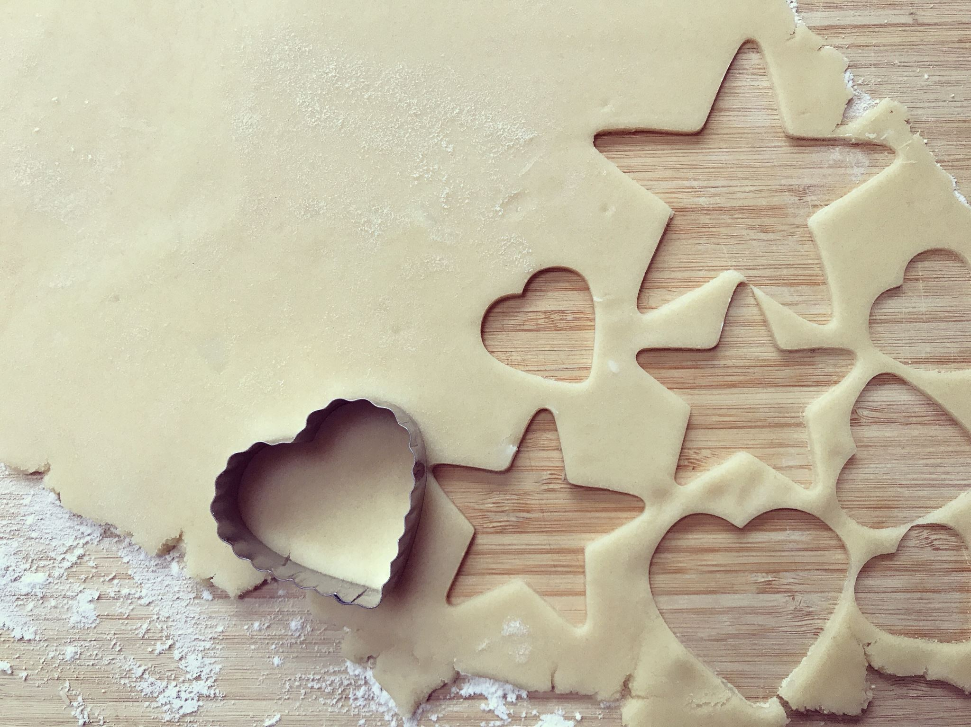
Uji Kompetensi
KOMPETENSI TERDIRI ATAS; MANAJERIAL, TEKNIS DAN SOSIAL KULTURAL
BERDASARKAN KETENTUAN PERMENPAN TTG JABATAN FUNGSIONAL
SEBAGAI PERSYARATAN MENDUDUKI JABATAN DAN KENAIKAN JENJANG
MENGACU KEPADA STANDAR KOMPETENSI DAN INDIKATORNYA
DISELENGGARAKAN OLEH INSTANSI PEMBINA JABATAN FUNGSIONAL
KHUSUS UNTUK PENYETARAAN TDK MENJADI SYARAT PermenPANRB No28 Th 2019)

Slide 9
Uji Kompetensi
Menyusun soal uji sesuai standar kompetensi
Menyiapkan peratutan pelAksanaan
Menyiapkan aplikasi
Manajemen Pelaksanaan ujikom
Evaluasi dan Tindak lanjut

Slide 10
Penyusunan Soal Melibatkan berbagai pihak; akademisi, asosiasi profesi, dll.
Penyusunan butir
validasi
Bank soal

Slide 11
Uji Kompetensi JF PTP
INPASSING; TERJADWAL HINGGA OKTOBER 2020 (GELOMBANG TERAKHIR / KE-14) Peserta behak mengikuti satu kali ujian ulang jika tidak lulus
PERPINDAHAN; SESUAI KEBUTUHAN perpindahan dari JPT ke JF PTP
KENAIKAN JENJANG JABATAN (Februari dan September setiap tahun)

Slide 12
Teori Belajar
Teori belajar itu banyak sekali dan terus berkembang
Teori baru terus muncul, ada yg eksis dan menghilang
Yang genuine berkembang dinamis mengikuti perubahan
Bagaimana PTP menyikapi hal ini?
PTP terus mempelajari teori-teori yg ada
Mencoba mengadopsi dan adaptasi
Menganalisis dan mengkaji teori-teori baru,dan
Gunakan untuk mengembangkan model pembelajaran inovatif

Slide 13
Teori Belajar dan Model Pembelajaran
Setiap teori belajar itu memiliki prinsip-prinsip pembelajaran
Upaya penerapan prinsip tsb menghasilkan model pembelajaran
Teori mendukung model pembelajaran yg sukses dan sebaliknya
Bagaimana PTP menyikapi hal ini?
PTP menggunakan teori untuk mengembangkan model pembelajaran
PTP berinovasi mengembangkan model pembelajaran inovatif
PTP kreatif memanfaatkan teori baru dan teori lama yg genuine
PTP kreatif mengembangkan model mikro, mezzo dan makro

Slide 14
Contoh
Teori Taxonomi Blooms
Teori Nine Learning Event (Gagne)
Jika teori tersebut diikuti prinsip-prinsipnya dalam merancang pembelajaran, sejatinya sudah terjadi proses pengembangan model pembelajaran
Jika prinsip prinsip teori tsb diterapkan pada tingkat kelas oleh guru, maka model yang dikembangkan adalah model pembelajaran level mikro

Slide 15


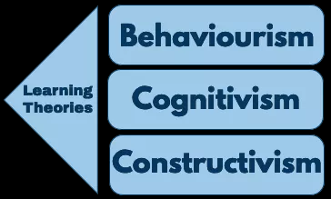
Konektivisme
(Connectivism)

Slide 16
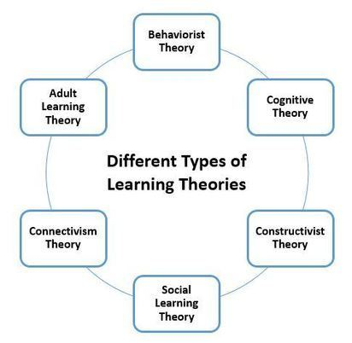

Slide 17
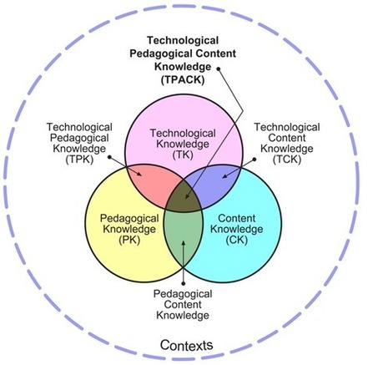
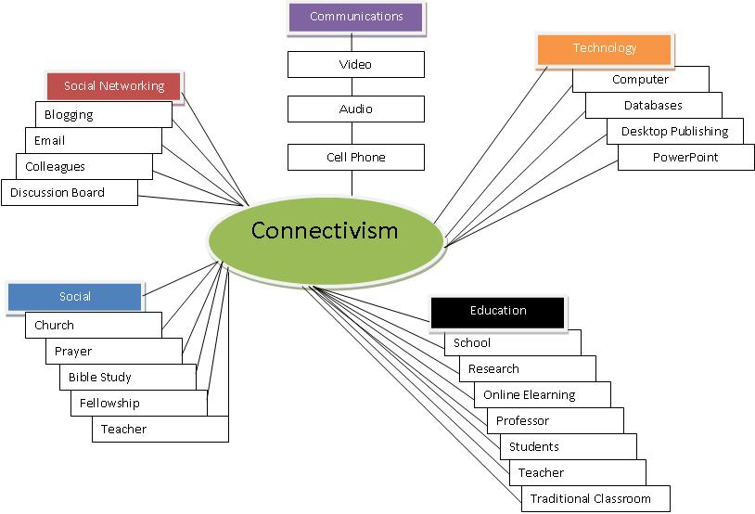
Perangkat Konektivisme

Slide 18
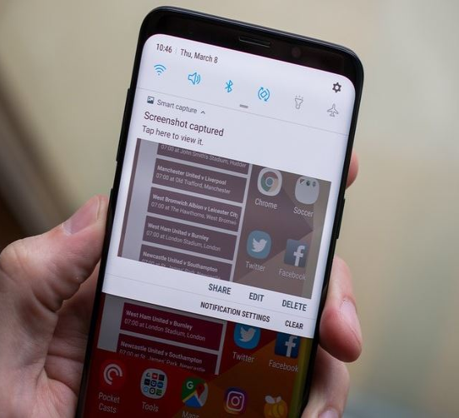
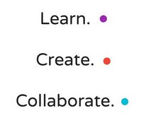
Konektivisme
Akses ke sumber belajar
Modal rasa ingin tahu: bertanya
Belajar dan berkreasi (menciptakan karya)
Masuk Webroom: kolaborasi

Slide 19
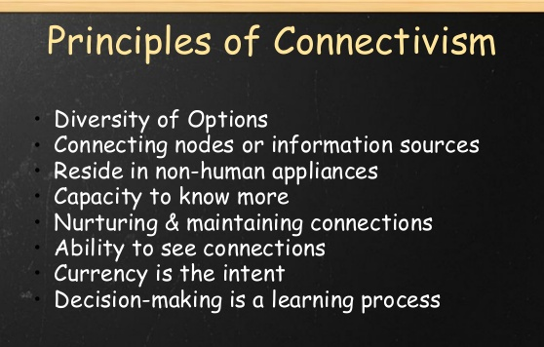
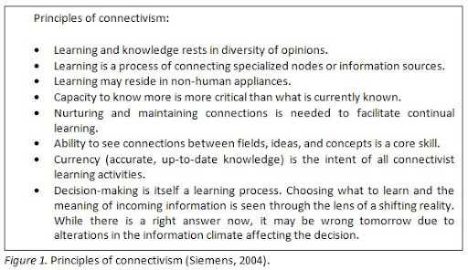
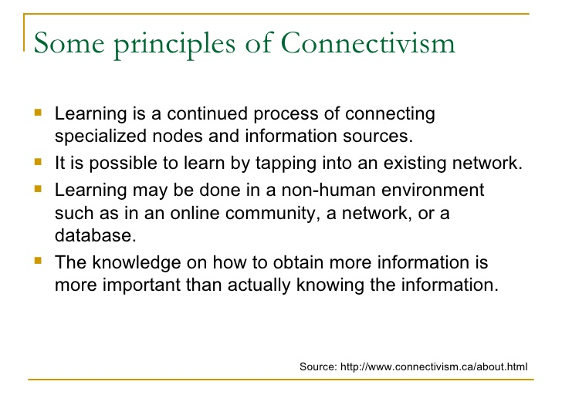
Prinsip-prinsip Konektivisme

Slide 20
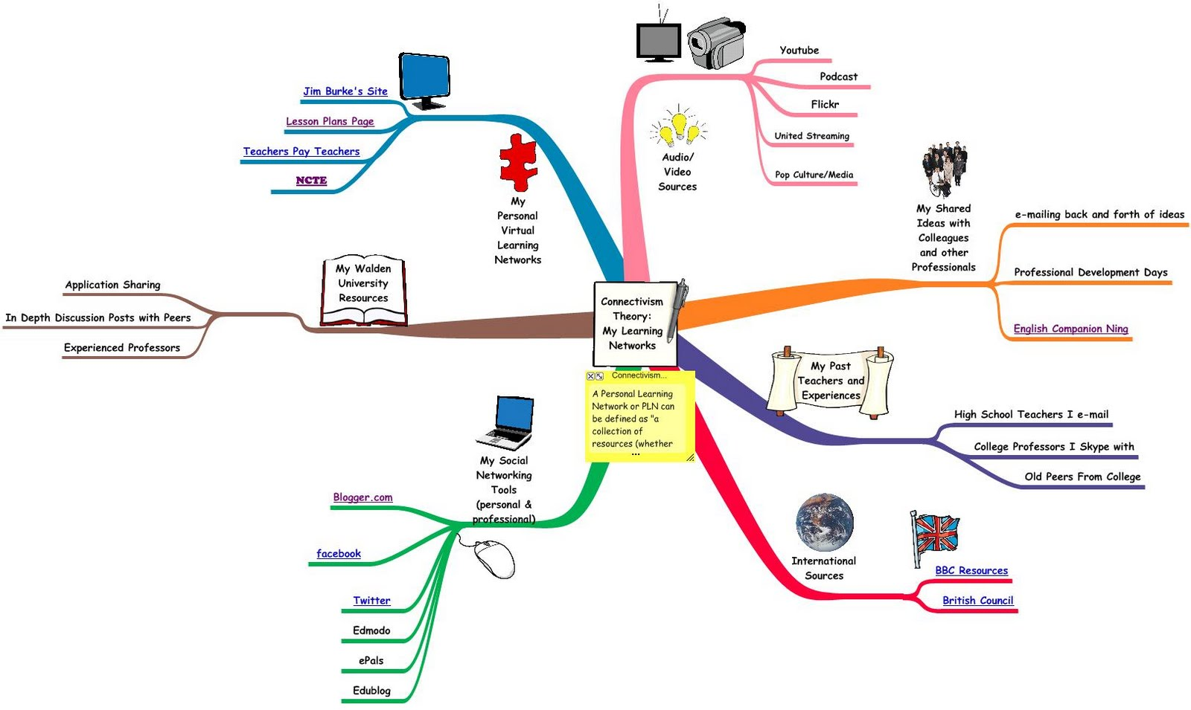

Slide 21
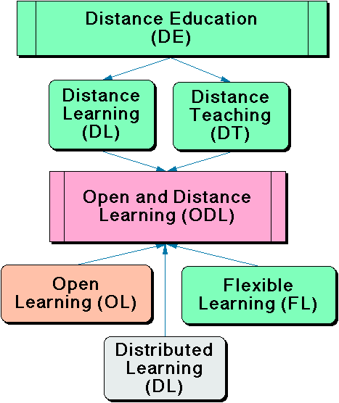
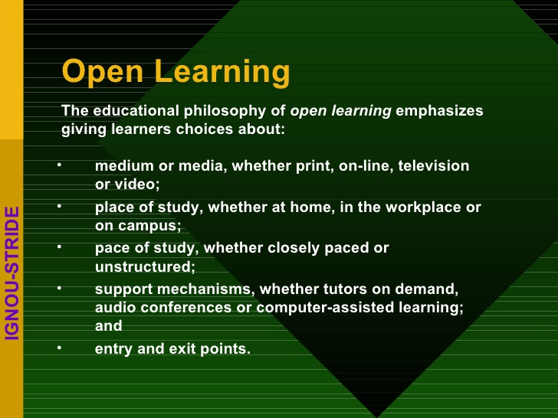
Open & Distance Learning

Slide 22
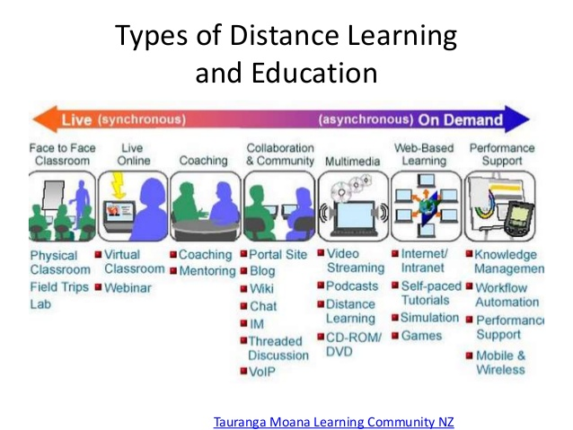

Slide 23
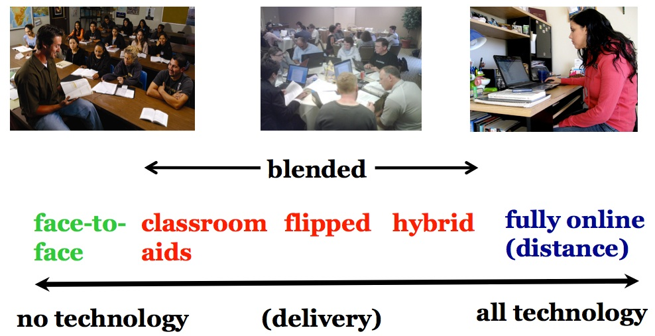

Slide 24
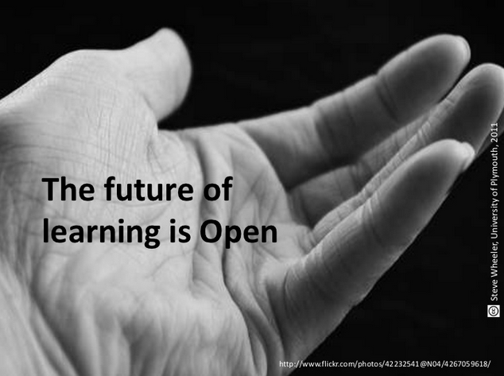
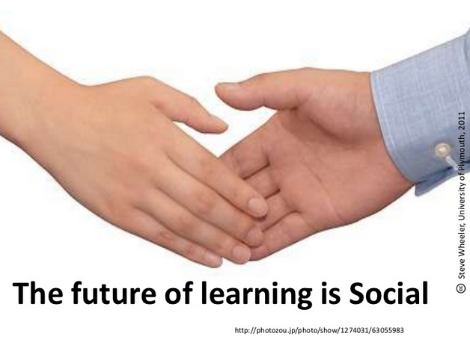
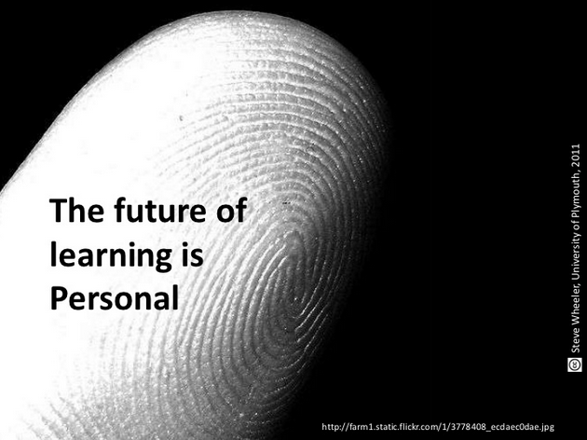
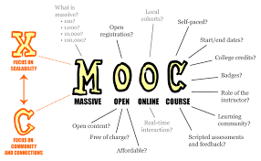
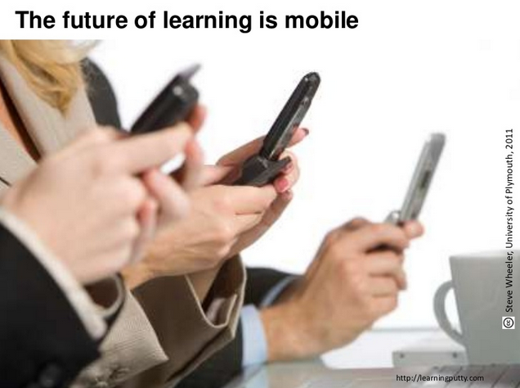
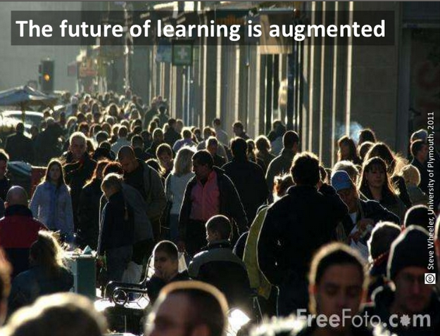
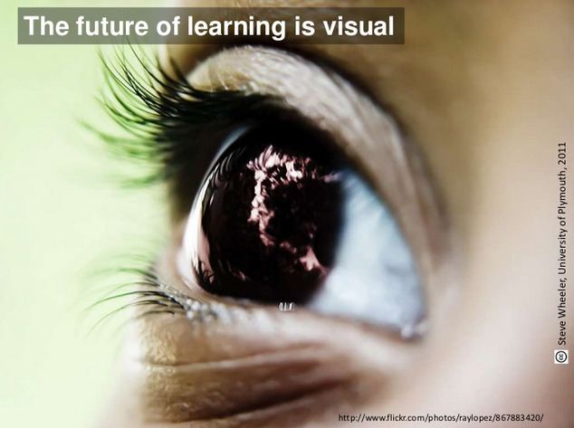
Understanding Social
tren
Belajar di masa depan adalah ...
Going Mobile

Slide 25

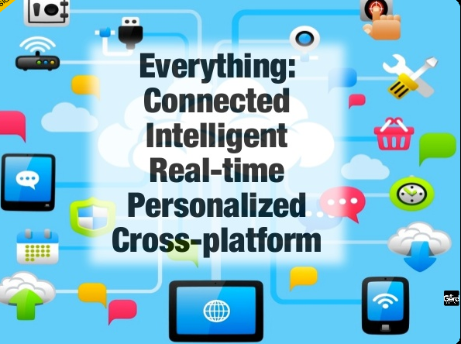
THE FUTURE LEARNING?
Semua Mudah
Belajar Terbuka Makin Terbuka dan Sepanjang Hayat

Slide 26
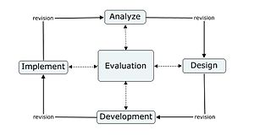
Design PJJ
Level Sistem (Makro) Rancangan sistem secara utuh untuk semua komponen sebuah sistem, misalnya “UT”, “SMP Terbuka”, “Diklat Online…” di dalamnya ada sistem pendaftaran, tutorial, ujian dll.
Level Antara Sistem dan Kelas (Mezzo) Rancangan untuk salah satu komponen dalam sistem. Misalnya Rancangan Model Tutorial online untuk Program S2 di UT
Level Kelas/Mata Pelajaran (Mikro) Misalnya Rancangan acara tutorial untuk satu mata kuliah yg dibuat oleh dosen
Instructional design process often begins with the analysis phase. In other words, analysis is embedded in the domain of design. During the analysis phase, an instructional designer often engages in both organizational analysis (macro level) and instructional analysis (micro level).
As part of an organizational or macro-level, front-end analysis, instructional designer conducts performance analysis in order to define the performance problem, what is causing it and whether or not instruction is the best solution.
Once it is determined that instruction is the best solution, the instructional designer uses instructional or micro-level analysis to identify needs, goals and tasks. The results of both macro and micro level analysis are then used to create strategies, products, lessons and modules (Seels and Richey 1994).
Makro
Mezzo
Mikro

Slide 27
Apa yang bisa diperankan PTP?
Saat ini momentum yg luar biasa … belum pernah ada
Banyak yang bisa diperankan
Jangan bertanya lagi, saatnya berbuat … just do it!

Slide 28
STATISTIK DAN FAKTA
Penelitian oleh World Economic Forum memperkirakan bahwa 65% anak-anak yang memasuki sekolah dasar akan menemukan diri mereka dalam pekerjaan yang saat ini tidak ada.
PTP MENDORONG TERSELENGGARANYA PEMBELAJARAN ABAD KE 21. Pembelajaran berbasis TIK wajib bagi SIAPA SAJA.
Pembelajaran digital untuk anak generasi Alpha (Gen α) Digitalisasi segalanya. Ekonomi digital berbasisi IT. Portfolio digital disimpan di cloud, tdk ada yg hilang
Diperlukan berbagai Inovasi. Berkomunikasi belajar dan bekerja secara kolaboratif (Slack, Ms Team dll). Siswa dapat berkolaborasi dalam proyek grup menggunakan alat berbasis teknologi seperti Google docs, trello, dll.

Slide 29
PTP Profesional?
PTP harus kreatif dan inovatif
Sudah menjadi Jabatan Fungsional yg resmi diakui oleh Pemerintah, dan dituntut perannya dalam memajukan pendidikan nasional
Sudah punya kode etik dan ada organisasi profesi
PTP berkolaborasi dengan
PLP, Widiaprada, Ahli Penilaian
Pengembang Kurikulum dll

Slide 30
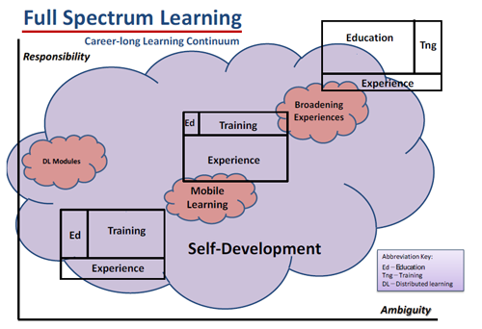
Menjadi Profesional seperti PTP mesti menempuh berbagai jalur belajar
(Purwanto)

Slide 31
Kebutuhan PTP (untuk berkembang saat ini)
Kebutuhan tenaga PTP saat ini cukup tinggi dan akan terus meningkat di masa depan
PTP formasinya akan ada di 700 lebih Lembaga diklat Kementerian dan Lembaga serta Pemerintah Daerah (LAN RI).
Kemenkeu, Kemenkes, akan mengangkat PTP hingga ratusan
Formasi PTP di PTN juga sangat besar, UT saja perlu ratusan
PTP di sekolah bagaimana? Sabar! Sementara ada di Dinas Pendidikan
Berkembang KUANTITAS OK, tapi lebih OK jika KUALITAS nomor 1

Slide 32
APA YG TERJADI DI MASA DEPAN?
Self-Directed Learning
APA YG AKAN TERJADI DI 2024?
???
WI KITA PERLU MITRA KERJA
Sullivan, et all (2015)

Slide 33









PTP PERLU BELAJAR TERUS DAN FOKUS ke:
desain, pengembangan, implementasi dan penelitian teknologi pembelajaran
BERBAGAI PENERAPAN MODEL PEMBELAJARAN
PENDAYAGUNAAN TEKNOLOGI INOVATIF; kecerdasan buatan dan analitik pembelajaran (Learning Analitics)
Bagaimana PTP DI KEMENDAGRI?

Slide 34
Apakah Learning Analitik itu?
George Siemens mendefinisikan analitik pembelajaran sebagai “pengukuran, pengumpulan, analisis, dan pelaporan data tentang peserta didik dan konteksnya, untuk tujuan memahami dan mengoptimalkan pembelajaran dan lingkungan di mana ia terjadi. ” (Siemens, 2012)
Kecerdasan Buatan (AI)
Analisis Pembelajaran (LA:Learning Analitics)

Slide 35
(Brodsky, et.al., 2015; Boyer and Bonnin, 2017; Siemens, 2020) Belajar Analitics punya motif untuk:
analisis deskriptif, menjawab pertanyaan "apa yang terjadi?";
analisis diagnostik, menjawab pertanyaan "mengapa itu terjadi?";
analitik prediktif, menjawab pertanyaan "apa yang akan terjadi?";
analitik preskriptif, menjawab pertanyaan "bagaimana kita bisa mewujudkannya?"; dan
analitik generatif, yang menggunakan data untuk membuat hal-hal baru, dan
analisis deontik, menjawab pertanyaan "apa yang harus terjadi?"
Belajar dari Rumah?

Slide 36

MASA DEPAN PTP?
Sangat Menakjubkan
Perannya sangat menonjol dan positif, terutama dalam memudahkan orang belajar
Instructional Designer di dunia menjadi orang yg sangat dicari (JIKA MAMPU BERINOVASI)

Slide 37
Ciri Unik PTP
Memiliki kemampuan belajar mandiri (Self Directed, Independent)
Mampu merancang belajarnya sendiri, mengembangkan & mendidik diri sendiri, DAN MEMBELAJARKAN ORANG LAIN
Mampu beradaptasi dengan teknologi baru dan TEORI BELAJAR BARU
Connectivism?

Slide 38
PTP apa perannya di Lembaga PSDM/Diklat?
1. MENGEMBANGKAN MODEL-MODEL PENINGKATAN KOMPETENSI ASN
2. BERINOVASI TENTANG PENERAPAN MODEL PEMBELAJARAN DAN PEMANFAATAN SUMBER BELAJAR & MEDIA PEMBELAJARAN
3. IKUT AKTIF KREATIF DALAM UPAYA PENINGKATAN KUALITAS DAN DAYA SAING SDM

Slide 39

HARAPAN SAYA KEPADA PTP
(Cathy Moore)
Jadilah profesional

Slide 40

PESAN SAYA KEPADA PTP
Pedulilah kepada Learner
(Cathy Moore)

Slide 41

Profesional PTP harus melakukan apa?
PTP wajib upgrade kompetensi TP
Penuhi PP No 11 Th 2017

Slide 42
Apakah PTP sudah memiliki Keterampilan?

Slide 43
Kompetensi PTP
KOMPETENSI TERDIRI ATAS; MANAJERIAL, TEKNIS DAN SOSIAL KULTURAL
TEKNIS PENGEMBANGAN TEKNOLOGI PEMBELAJARAN : ADDIE
TEORI BELAJAR DAN MODEL PEMBELAJARAN TERMASUK PJJ
PENDAYAGUNAAN TEKNOLOGI UNTUK PEMBELAJARAN
SIKAP KREATIF INOVATIF MENANGGAPI PERMASALAHAN LEARNER

Slide 44
PTP Wellbeing & Learner Wellbeing
Imajinasi
Konsentrasi
Determinasi
Bersama Organisasi tempat bekerja tumbuh karirnya
Bersama kolega/sejawat tumbuh dan berkembang kompetensinya
Bersama masyarakat TP berkontribusi mensejahterakan learner

Slide 45
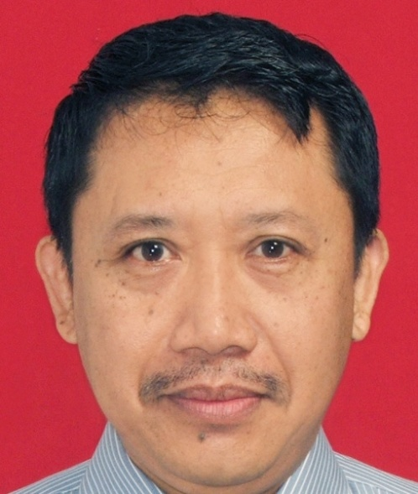

Dr. Purwanto
purwanto@kemdikbud.go.id
pur1wanto@yahoo.com
sujiatmojo@gmail.com
HP: 08129950845
Terima Kasih

